Slide 1
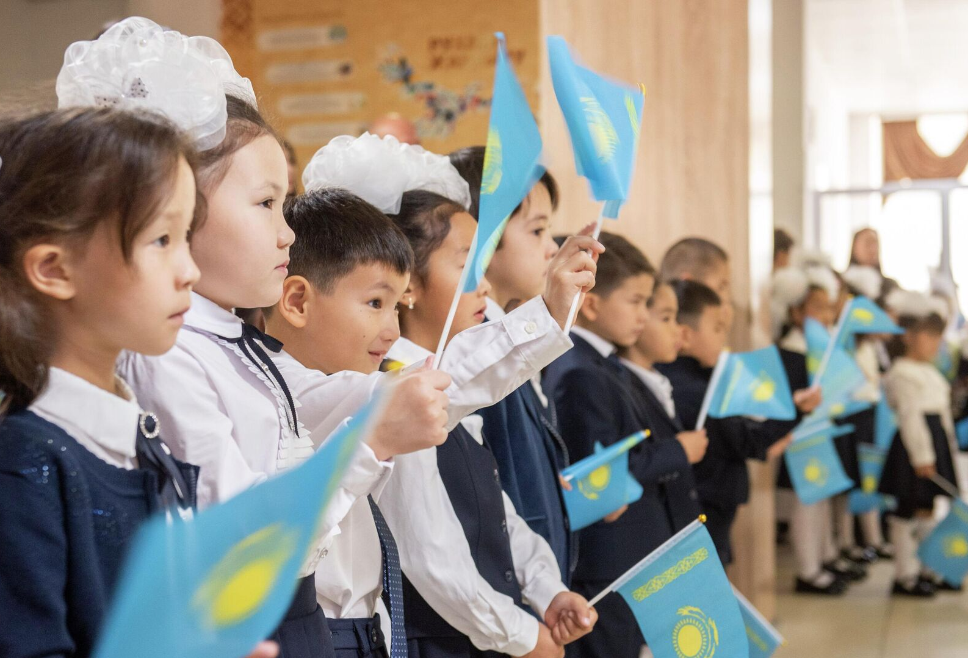
ТРАЕКТОРИЯ И ИНСТРУМЕНТЫ РАЗВИТИЯ ЦЕЛЕВЫХ ШКОЛ ПРИ ПОДДЕРЖКЕ МЕТОДИСТОВ
Директор филиала АО «НЦПК «Өрлеу»
ИПР по Карагандинской области
Жетписбаева М.А.

Slide 2
Качество системы образования не может быть выше
качества работающих в ней учителей
Michael Barber & Mourshed Mona
Ключевые условия
качественного образования
Синергия усилий:
педагог
директор
методист-ментор
«Өрлеу»
Проектный офис
ДОКСО
МИО
Коллаборативная среда
Качественное преподавание
ВЗАИМОСВЯЗЬ ФАКТОРОВ
Менторство
Сильное и видимое лидерство
ПОВЫШЕНИЕ КАЧЕСТВА ОБРАЗОВАНИЯ
–
СТРАТЕГИЯ НАЦИОНАЛЬНОГО УСПЕХА
Высокие
ожидания
John Hattie, Robert Marzano, Education Policy Outlook (ОЭСР),
Effective Schools Research и др.

Slide 3
ТРАЕКТОРИЯ РАЗВИТИЯ ЦЕЛЕВЫХ ШКОЛ КАРАГАНДИНСКОЙ ОБЛАСТИ
Обучение 3491 педагогов 84 ЦШ в рамках уровневой пролонгированной программы
ДВУНАПРАВЛЕННОЕ ПОСТКУРСОВОЕ СОПРОВОЖДЕНИЕ
Обучение 32 методистов ЦШ по теме «Трансформация методической деятельности»
Исследование практики педагогов на основе Lesson Study, Action Research, Facilitated Action Research, Learning Study
ПРОГРАММА
РАЗВИТИЯ ШКОЛЫ
5 инструментов ПКС
МОНИТОРИНГ
ПОСТКУРСОВАЯ ДЕЯТЕЛЬНОСТЬ МЕТОДИСТОВ-МЕНТОРОВ
обучение педагогов на базовом курсе на платформе LMS
Результативность взаимодействия методиста-ментора с ЦШ

Slide 4
УРОВНЕВЫЙ ХАРАКТЕР КУРСОВОЙ ПОДГОТОВКИ
БАЗОВЫЙ КУРС
ОСНОВНОЙ КУРС
ПРОДВИНУТЫЙ КУРС
онлайн обучение
ключевые учебные предметы
акцент на обновление и укрепление предметных знаний
интегрированное обучение
функциональная грамотность с привлечением лекторов HARNO (Эстония)
педагогический дизайн и методика обучения
управление образовательным процессом
интегрированное обучение
приоритет:
формирование и поддержка комфортной среды для обучения;
система оценивания
IT-технологии, искусственный интеллект (с привлечением лекторов ISTE (США)
Программа поддерживает непрерывное профессиональное развитие учителей продолжительностью более 6 месяцев обучения с глубоким погружением в преподаваемый предмет

Slide 5
БАЗОВЫЙ КУРС
Анализ результатов мониторинга образовательных достижений обучающихся (МОДО), международных исследований PIRLS, TIMSS, PISA, оценки знаний педагогов (ОЗП), единого национального тестирования обучающихся (ЕНТ)
применение арифметических операций в сложных ситуациях;
использование алгоритмов для решения разнообразных задач;
использование логических рассуждений и абстрактного мышления
понимание прочитанного текста;
интерпретация и критическая оценка прочитанной информации
анализ и объяснение
сложных научных явлений;
использование данных из различных источников, включая графики и таблицы
Уникальность базового курса по основным предметам:
крупнейший бесплатный MOOC в Казахстане
диагностический тест включает определение уровня социально-эмоциональных навыков
инструменты обратной связи
уроки от ведущих педагогов страны
Содержание и структура базового курса:
тематические лекции: актуализация предметных знаний
видеолекции: освоение сложных тем предмета
презентации: визуализация тематического содержания
практические задания: самоконтроль усвоения содержания курса
промежуточные тесты: прогресс и идентификация областей для дополнительного изучения
итоговый тест: оценка результатов обучения и переход на следующий уровень курса

Slide 6
СТАТИСТИКА БАЗОВОГО КУРСА
всего | Кол-во педагогов
 | прошли регистрацию | не прошли регистрацию
3458 | 3118 (90,25) | 340 (9,8%)
Общее кол-во учителей начальных классов | Кол-во, прошедших тестирование
948 | 607 (64%)
Школы, имеющие 100% регистрацию
1. ОШ № 4" отдела образования Абайского района
2. ОШ №15" отдела образования Абайского района
3. Топарская ОШ отдела образования Абайского района
4. Березняковская ОО отдела образования Бухаржырауского района
5. ОСШ имени С.Т. Ельгизекова" отдела образования Бухаржырауского района
6. Опорная школа (РЦ) на базе ОШ №4 села Коктас» отдела образования Каркаралинского района
7. ОШ имени Шокана Уалиханова отдела образования Нуринского района
8. ОШ № 12" отдела образования города Шахтинска
9. ОШ имени М.Маметовой" отдела образования Шетского района
Школы, где 100% педагогов начальных классов прошли диагностический тест
1. ОШ имени Шокана Уалиханова отдела образования Нуринского района
2. ОШ имени Мукагали Макатаева" отдела образования Абайского района
3. Калининская ОШ отдела образования Бухаржырауского района
4. ОШ №16 поселка Карагайлы» отдела образования Каркаралинского района
5. ОШ №18" отдела образования города Караганды
6. ОШ № 28 отдела образования города Темиртау

Slide 7
ТРАНСФОРМАЦИЯ МЕТОДИЧЕСКОЙ ДЕЯТЕЛЬНОСТИ
Цель: развитие личностно-профессиональных компетенций методиста для обеспечения множественности траекторий профессионального развития педагога в условиях «непрерывного образования»
разработка модели методической работы в условиях образовательной парадигмы непрерывного образования
проектирование методической работы на основе современных теорий
анализ и оценивание результативности методического взаимодействия с педагогами
создание рекомендаций для разработки авторских программ и научно-методических публикаций;
фасилитация педагогических сообществ

Slide 8
СОГЛАСОВАННОЕ ВЗАИМОДЕЙСТВИЕ
ПЕДАГОГ
ДИРЕКТОР
МЕТОДИСТ-МЕНТОР
План индивидуальной траектории развития профессиональных компетенций педагога в посткурсовой практике
Индивидуальный портрет школы
Индивидуальный план работы с целевой школой
Программа развития школы
План взаимодействия методиста с ЦШ в области преподавания и обучения / оценивания
Наблюдение уроков для улучшения образовательной практики педагогов ЦШ
Разработка портфолио ресурсов улучшения образовательной практики в ЦШ
Публикация результатов исследования
Комплексный мониторинг для развития ЦШ в направлении преподавания и обучения /оценивания
ЕДИНСТВО ЦЕЛЕЙ И РЕЗУЛЬТАТОВ:
УЛУЧШЕНИЕ КАЧЕСТВА ПРЕПОДАВАНИЯ И ОБУЧЕНИЯ / ОЦЕНИВАНИЯ

Slide 9
МОНИТОРИНГ ПКС ПЕДАГОГОВ И МЕТОДИСТОВ-МЕНТОРОВ
Удовлетворённость содержанием курса
Прогресс уровневого курсового обучения
Эффективность взаимодействия методиста с ЦШ
Качество наблюдения уроков и достижений обучающихся
Диагностическое тестирование
Оценка предметных знаний
Оценка социально-эмоциональных навыков
Промежуточное оценивание
Итоговое тестирование
Анализ активности слушателя в LMS
Оценка эффективности проведённых методических мероприятий
Анализ портфолио достижений
Оценка отчета методиста по взаимодействию со школой
Обратная связь от педагогов и администрации школы
Анкетирование для выявления ожиданий от курса
Формы для обратной связи в конце каждого модуля.
Анкетирование по оценке удовлетворённости после завершения курса
Анализ качества листов наблюдений уроков
Анализ изменений качества знаний обучающихся
Анализ результатов внешнего оценивания (МОДО, ЕНТ и др.)

Slide 10
ДЕЯТЕЛЬНОСТЬ «ӨРЛЕУ» ДЛЯ ПОВЫШЕНИЯ КАЧЕСТВА ОБУЧЕНИЯ И ПОСТКУРСОВОГО СОПРОВОЖДЕНИЯ ПЕДАГОГОВ И МЕТОДИСТОВ-МЕНТОРОВ
Отбор содержания основного и продвинутого уровней обучения педагогов с учетом обратной связи педагогов на базовом курсе
Внести дополнения и изменения в ОП «Трансформация методической деятельности» с учетом промежуточных результатов взаимодействия методистов-менторов с ЦШ в 2024-2025 учебном году
Совершенствование инструментов ПКС педагогов и методистов-менторов в соответствии с потребностями региона

Slide 11
Назарларыңызға рахмет!

